Slide 1
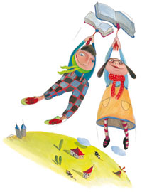
ATTIVITA’ Asincrona ins. Zanfardino Rosanna 5 C ITALIANO
IL PIACERE DELLA LETTURA
IO LEGGO PER…
VOLARE IN ALTO
VERSO NUOVI MONDI

Slide 2
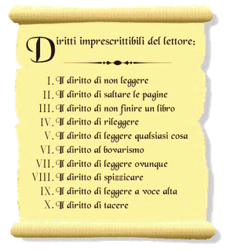
Io leggo per.. CRESCERE
SONO UN PICCOLO LETTORE

Slide 3
Io leggo per sognare io leggo per amare io leggo per gioire io leggo per …..
Un’ idea da leggere ma puoi decidere tu
il libro da leggere
A te la scelta

Slide 4
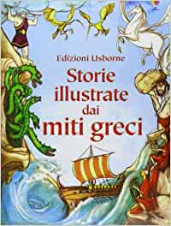
IL MITO DI ARACNE
Ascolta il mito di ARACNE , uno dei miti greci più belli e magari puoi scegliere di leggerlo tu facendo una ricerca su internet o direttamente da libro dei miti

Slide 5
ANALIZZO IL TESTO:
Personaggi
Tempo
Luogo
Linguaggio
Contenuto
Scopo
Stile dell’autore
Leggi con attenzione i testi a pag. 42- 43- 44 45.. …e poi
tocca a te scrivere un tuo racconto AUTOBIOGRAFICO
Elabora la mappa dei testi assegnati seguendo lo schema
Chi scrive?
IL RACCONTO
AUTOBIOGRAFICO
Che cosa scrive?
Perché?
Com’è fatto il testo?
Dove?
Quando?
STILE DELL’AUTORE

Slide 6
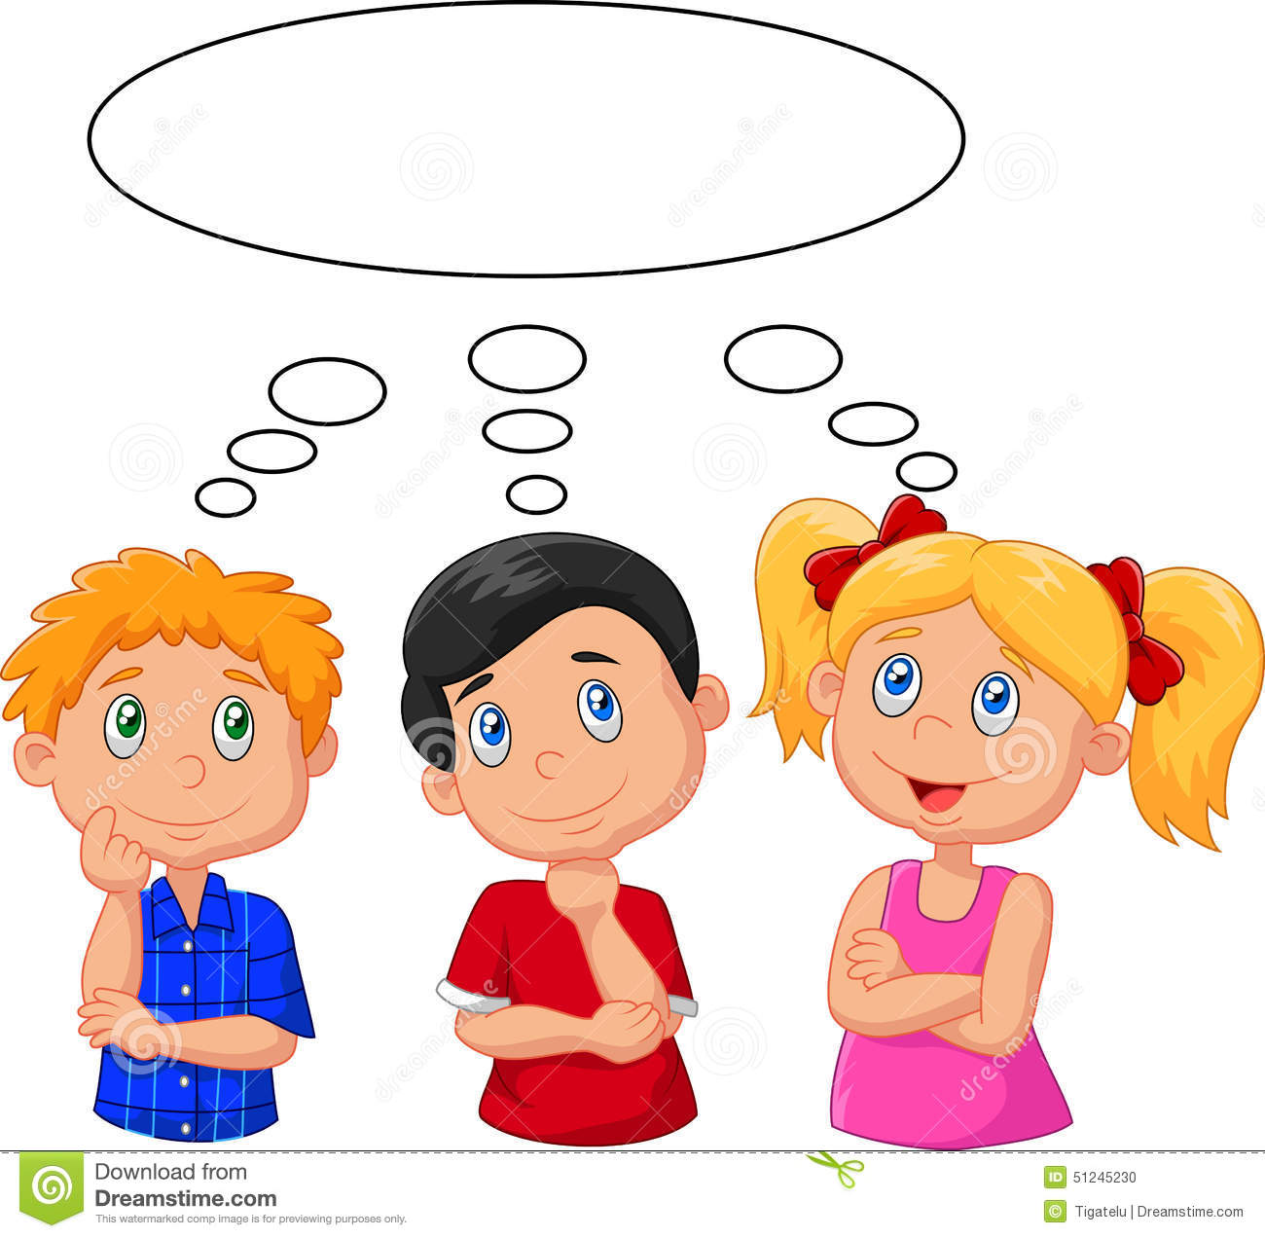
IL RACCONTO AUTOBIOGRAFICa e ora lavora sul quaderno
AUTOBIOGRAFIA COGNITIVA
INFORMAZIONI
ESPLICITE
LA FONTE
BIBLIOGRAFICA
MI VALUTO
Che cosa dovevo fare?
So leggere in modo riflessivo e tornare sulle parti del testo per ritrovare le informazioni che mi servono:
Sono soddisfatta/o di come ho svolto il compito
INFORMAZIONI
IMPLICITE
FLASHBACK
RIFLESSIONI:
OPINIONI
STATI D’ANIMO
INTENZIONI….

